Slide 1

샬롬
현대교회
어린이교회
초등부

Slide 2

찬양해요~

Slide 3



샬롬샬롬 인사해요
옆에 있는 친구와
샬롬샬롬 인사해요
주님의 평화가 가득하길

Slide 4
나를 사랑하시는 주님
너를 사랑하시는 주님
매일 매일 우리 안에
주님의 사랑 기쁨
주님의 평화가 가득하길

Slide 5
온 땅이여 주님을 찬양하여라
그의 이름 영광을 찬양하여라
온 땅이여 주님을 경배하여라
주의 크신 이름을 노래하여라

Slide 6
세상을 만드시고 다스리시는
그분은 여호와 나의 하나님

Slide 7
춤을 추고 노래하네
손뼉 치며 하나님을 찬양해
나의 구원 나의 기쁨
나의 소망 하나님만 예배하네

Slide 8
세상을 사랑하사 아들을 주신
그분은 여호와 나의 하나님

Slide 9
춤을 추고 노래하네
손뼉 치며 하나님을 찬양해
나의 구원 나의 기쁨
나의 소망 하나님만 예배하네

Slide 10
하나님 감사해요
하나님 감사해요 주님의 사랑
또 주님이 주신 모든것을
하나님 기르시고
또 입히시고 돌보아주신것
감사해

Slide 11
하나님 감사해요
맑은 하늘도 울창한 숲도
논밭에 황금색 곡식들도
햇빛 주시고 단비 내리신
그 크신 사랑 감사찬양

Slide 12
하나님 감사해요
하나님 감사해요 주님의 사랑
또 주님이 주신 모든것을
하나님 기르시고 또 입히시고
돌보아주신것 감사해
인도해 주신 은혜 감사해

Slide 13
2024년 10월 20일 어린이 예배
오늘은 성령강림 후
스물 두 번째주일입니다

Slide 14

사도신경
전능하사 천지를 만드신
하나님 아버지를 내가 믿사오며,
그 외아들 우리 주
예수 그리스도를 믿사오니,

Slide 15
사도신경
이는 성령으로 잉태하사
동정녀 마리아에게 나시고,
본디오 빌라도에게 고난을 받으사,
십자가에 못박혀 죽으시고,
장사한 지 사흘 만에 죽은 자
가운데서 다시 살아나시며,

Slide 16
사도신경
하늘에 오르사,
전능하신 하나님 우편에 앉아
계시다가, 저리로서 산 자와
죽은 자를 심판하러 오시리라.

Slide 17
사도신경
성령을 믿사오며, 거룩한 공회와,
성도가 서로 교통하는 것과,
죄를 사하여 주시는 것과,
몸이 다시 사는 것과,
영원히 사는 것을 믿사옵나이다.
아멘

Slide 18
나는 예배자 입니다
나는 하나님을 예배하는
예배자 입니다
내가 서있는 곳 어디서나
하나님을 예배합니다

Slide 19
나는 예배자 입니다
내 영혼 거룩한 은혜를 향하여
내 마음 완전한 하나님 향하여
이곳에서 바로 이 시간
하나님을 예배합니다

Slide 20

대표기도
정은하 어린이

Slide 21

성경봉독
열왕기하 5장 14절

Slide 22

성경봉독- 열왕기하 5장
14 나아만이 이에 내려가서 하나님의 사람의 말대로 요단 강에 일곱 번 몸을 잠그니 그의 살이 어린 아이의 살 같이 회복되어 깨끗하게
되었더라

Slide 23
설교
엘리사 vs 나아만 장군
지하람 목사님

Slide 24

헌금 특송
하이어 중창팀

Slide 25
헌금기도
서주원 어린이

Slide 26


Slide 27
광 고
열심히 전도하며, 일상생활속에서 기도도 열심히 하는
현대교회 어린이가 되기를 소망합니다
2. 중앙연회 어린이 성경경시 및 예능대회 잘 다녀왔습니다
참여한 모든 어린이들과 선생님들 축복합니다
3. 10월26일 토요문화기행(아산), 11월11일~13일 경주역사기행
4. 다음주 예배 임사자는 사회 주용숙 선생님,
대표기도 신제하 어린이, 헌금기도 김사랑 어린이 입니다
Notes:
마우스 오른쪽 클릭 후 텍스트편집(문자열추가) 버튼 누른후 텍스트 삽입 바랍니다

Slide 28

성경 말씀
너는 말씀을 전파하라 때를 얻든지 못 얻든지 항상 힘쓰라 - 디모데후서 4장 2절-
항상 기뻐하라 쉬지말고 기도하라 범사에 감사하라 이것이 그리스도 예수안에서 너희를 향하신 하나님의 뜻이니라
- 데살로니가전서 5장 16절~18절 -

Slide 29
2024년 중앙 연회 어린이 성경경시 및 예능대회
분야 | 수상자
성경경시 | 1학년 : (은상) 김사랑, (장려상) 김도경 2학년 : (금상) 이라임
성경암송 | 4학년 : (은상) 장서원
피아노 | 2학년 : (장려상) 김수연
독창 | 3학년 : (장려상) 현하영 5학년 : (금상) 이예준
중창 | (은상) 하이어팀 김사랑, 김도경, 최예서, 이라임, 이동재, 이예인, 한유은, 최은서, 김서연, 정은하, 최민서

Slide 30
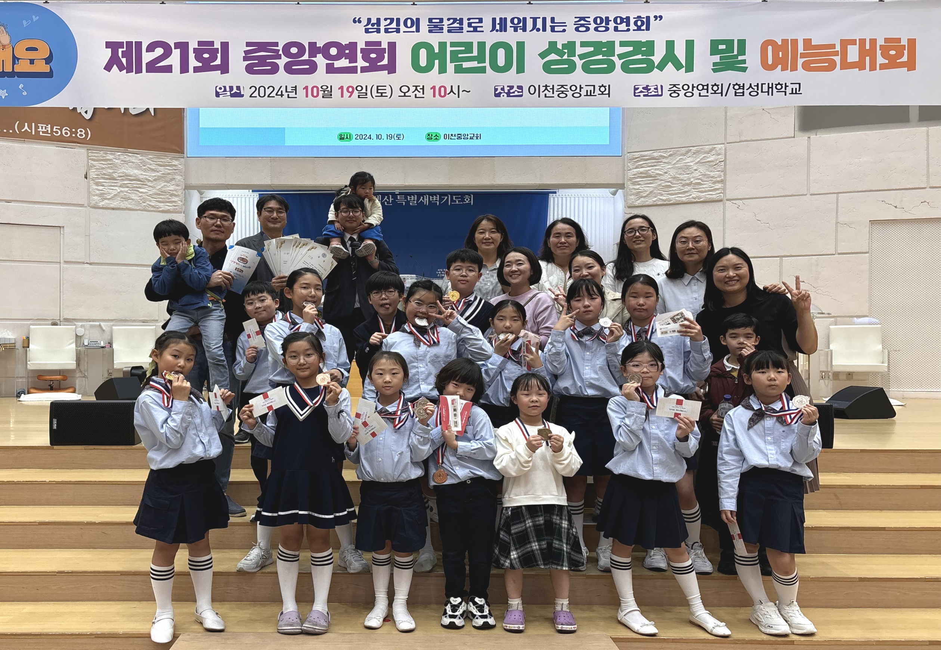

Slide 31
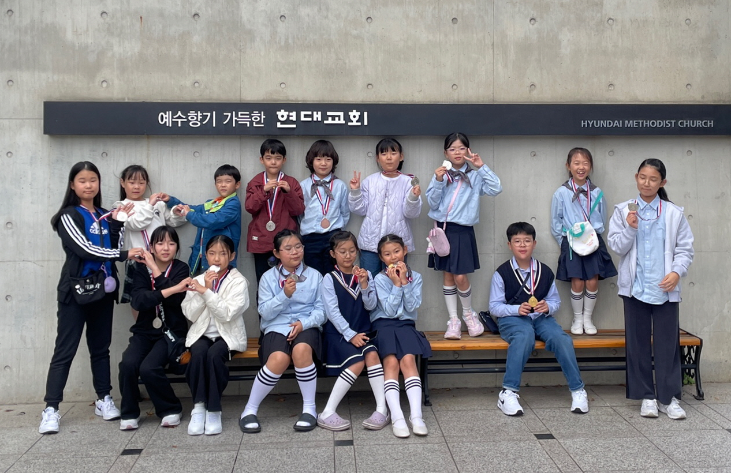

Slide 32
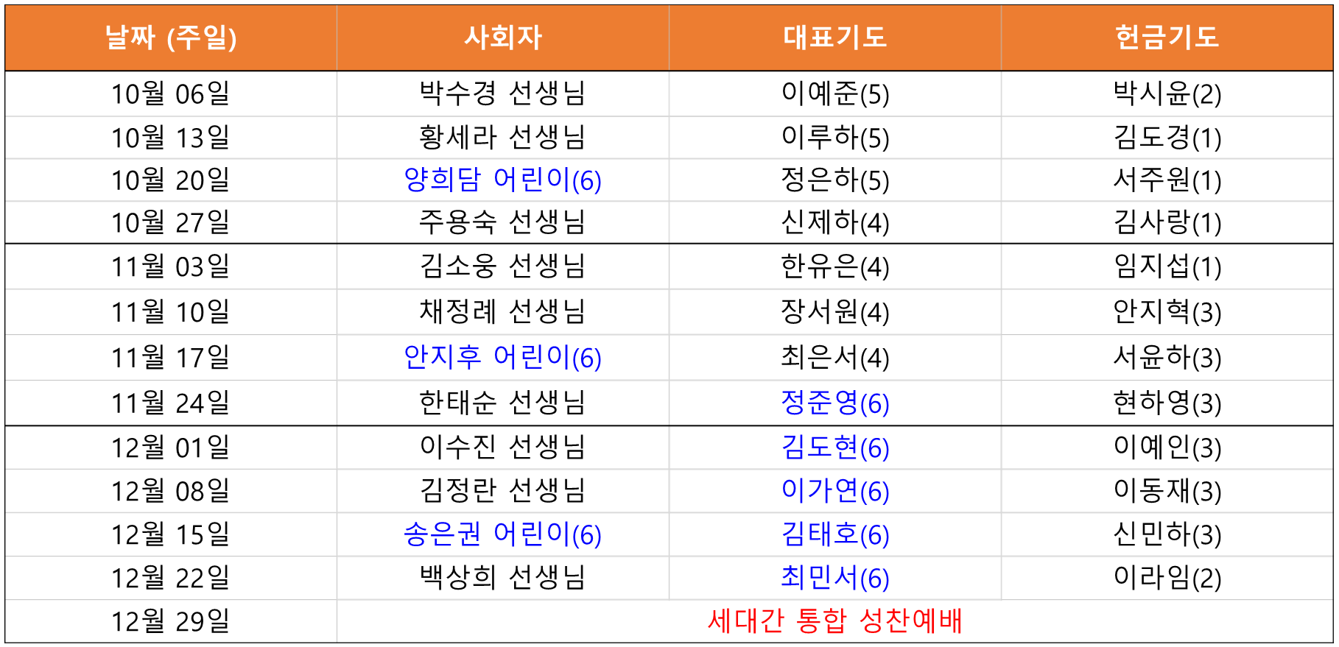
4월, 5월, 6월 예배 위원
10월, 11월, 12월 예배 위원

Slide 33
주기도문
하늘에 계신 우리 아버지여,
이름이 거룩히 여김을 받으시오며,
나라가 임하시오며,
뜻이 하늘에서 이루어진 것같이
땅에서도 이루어 지이다.

Slide 34
주기도문
오늘 우리에게 일용할 양식을 주시옵고,
우리가 우리에게 죄 지은 자를
사하여 준 것같이
우리 죄를 사하여 주시옵고,

Slide 35
주기도문
우리를 시험에 들게 하지 마시옵고,
다만 악에서 구하시옵소서.
나라와 권세와 영광이 아버지께
영원히 있사옵나이다. 아멘.

Slide 36

현대교회
어린이교회
초등부
한 주간
배운 말씀대로
승리하고
다음 주일에
만나요
하나님께
영광을~

